Slide 1


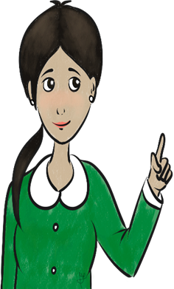

Slide 2
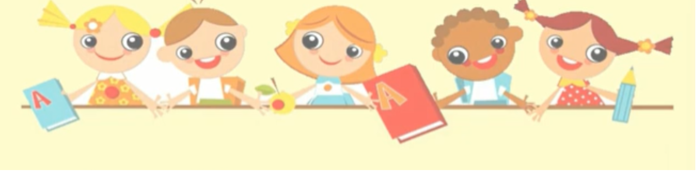





¿Qué vamos a aprender
Secuencias y Patrones
Observando, mirando y participando de un PPT de secuencias y patrones.
¿Cómo lo voy a aprender?
Reconocer similitudes y diferencias .
-Crear secuencias
¿Para qué lo voy a aprender?

Slide 3
¿Qué son las secuencias y patrones?
Las secuencias y patrones son el ordenamiento de cosas que se repiten de manera lógica.

Slide 4




Estas son secuencias:

Slide 5





Otro ejemplo de secuencias.

Slide 6


Ahora fíjate que un patrón es el ordenamiento de cosas que se repiten de manera lógica
Patrón

Slide 7



Veamos el patrón de esta otra secuencia.
Patrón

Slide 8
Ahora trabajaremos con secuencias:

Slide 9

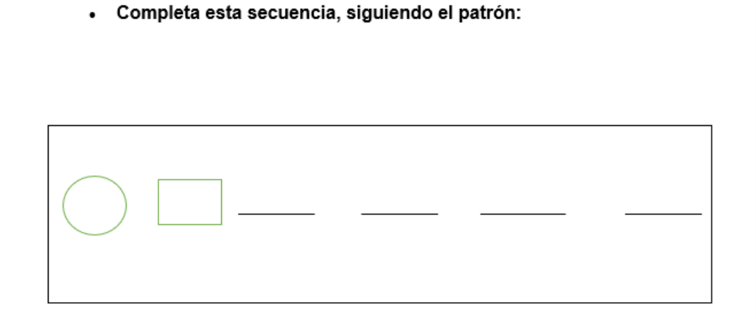



Slide 10
Y ahora me mostrarán las secuencias, creadas por ustedes…..

